Slide 1
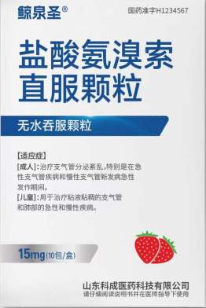
盐酸氨溴索直服颗粒（鲸泉圣®）
-----国内首个无水吞服祛痰剂型，解决儿童/吞咽困难患者服药痛点
申报企业：合肥市未来药物开发有限公司

Slide 2
目录
Contents
1
药物基本信息
2
安全性
3
有效性
4
创新性
5
公平性

Slide 3
药品基本信息：盐酸氨溴索直服颗粒是全国首个上市的无水吞服祛痰剂型，解决儿童和吞咽困难患者的服药痛点。
产品基本信息
上市情况及参照药品
直服颗粒剂型概述
【通用名】：盐酸氨溴索直服颗粒
【注册类型】：化学药品2.2类
【上市许可持有人】：山东科成医药科技有限公司
【注册规格】：15mg
【适应症】：适用于急、慢性呼吸道疾病，如急、慢性支气管炎、支气管哮喘、支气管扩张，肺结核等引起的痰液粘稠，咳痰困难
【用量】： 成人及 12 岁以上的儿童：通常在治疗的最初 2-3 天，一次 30mg，一日 3 次；然后减少为一次 30mg，一日 2 次。 6-12 岁儿童：每次 15mg，一日 2-3 次
【使用方法】：1、撕开封口；2、将小袋内容物全部放置于舌上；3、不饮水不咀嚼；4、口含短暂停留后随唾液吞咽，吞咽后可适当饮水/漱口
【批准文号】：国药准字H20230026
中国大陆首次上市时间：2023年12月（全球首个上市且唯一）
【是否为OTC】：否
【参照药品建议】：吸入用盐酸氨溴索溶液
【参照药品选择理由】：
适用人群相似，均可提高儿童、吞咽困难患者用药依从性，急、慢性呼吸道疾病，如急、慢性支气管炎等引起的痰液粘稠，咳痰困难。
吸入用盐酸氨溴索溶液2023年通过国谈进入医保，与盐酸氨溴索直服颗粒都是全新的给药方式。
直服颗粒剂型符合WHO儿科优选剂型推荐，国外早在1995年已有该剂型上市，服药便利且安全，并且国外已有采用直服颗粒剂型的止咳化痰及解热止痛儿童药品上市。
盐酸氨溴索直服颗粒放置于舌上几秒内刺激口腔分泌唾液，包裹全部的颗粒形成柔软、顺滑、表面稳定的类凝胶物，易于吞服。

Slide 4
药品基本信息：儿童和老年人是呼吸道疾病频发的人群，多见咳痰症状，且广泛存在不同程度的服药困难，中国儿童服药困难发生率高达75.44％。
儿童和老人是呼吸道疾病频发人群
服药困难儿童和吞咽困难老年人的服药依从性亟待提高
盐酸氨溴索直服颗粒满足服药困难儿童和吞咽困难患者的临床需求
急、慢性呼吸道疾病，如急、慢性支气管炎、支气管哮喘、支气管扩张，肺结核等都会引起咳嗽、咳痰等症状，引起患者痰液粘稠，咳痰困难。儿童和老人是呼吸道疾病高发人群^{[1]}。
中国儿童服药困难发生率高达75.44％^{[2]}。吞咽困难容易导致患儿出现误吸，从而导致吸入性肺炎、窒息甚至危及生命^{[3]}。超过80%的帕金森病患者会出现吞咽困难^{[4]}。吞咽困难也是脑卒中常见并发症之一，发生率为 27%~64%^{[5]}。
盐酸氨溴索直服颗粒放置于舌上几秒内刺激口腔分泌唾液，并包裹全部的颗粒形成柔软、顺滑、表面稳定的类凝胶物，易于吞服。
微丸多层包衣技术，草莓口味，口感清凉顺滑，掩盖了氨溴索的苦味，提升服药口感，提高患儿服药意愿。
参考文献：
[1]慢性气道炎症性疾病气道黏液高分泌管理中国专家共识.中华结核和呼吸杂志.2015,38(10):723-729.
[2]魏兵,孙铭蔚,闵双双,等.中国15个城市儿童服药困难问题的初步调查分析[J].中国儿童保健杂志,2019,27(06):606-608.
[3]孙娜,徐勇胜,董汉汉.儿童吞咽困难的评估方法研究进展[J].国际儿科学杂志,2018,45(4):264-266 .
[4] Lee E , Kim G J , Ryu H ,et al.Pharyngeal Structure and Dysphagia in Patients with Parkinson's Disease and Related Disorders[J].Dysphagia, 2024, 39(3):468-475.DOI:10.1007/s00455-023-10631-9.
[5]《中国脑卒中防治报告2021》概要[J].中国脑血管病杂志,2023,20(11):783-793.

Slide 5
安全性：无水吞服剂型自1995年起在欧美、日本等陆续上市，服药便利且安全；
盐酸氨溴索安全性良好。
药品说明书收载的安全性信息（完整内容详见说明书）
不良反应
偶见皮疹、恶心、胃部不适、食欲缺乏、腹痛、腹泻
其他过敏反应，包括过敏性休克、血管神经性水肿、荨麻疹和瘙痒
其他胃肠道反应，如胃肠道功能紊乱，包括呕吐和消化不良
其他神经系统反应，包括头痛、头晕
罕见严重的皮肤反应，包括多形性红斑、史蒂文斯-约翰逊综合征（SJS）/中毒性表皮坏死松解症（TEN）和急性全身性发疹性脓疱病
禁忌
已知对盐酸氨溴索或本品其他成份过敏者不宜使用。妊娠 3 个月内妇女禁用。
药物相互作用
本品与抗生素（阿莫西林、头孢呋辛、红霉素、强力霉素）同时服用，可导致抗生素在肺组织浓度升高。
说明书警示语说明
无水吞服剂型自1995年起在欧美、日本等陆续上市，服药便利且安全，未见呛咳报道，并且国外已有采用直服颗粒剂型的止咳化痰及解热止痛儿童药品上市，但国内盐酸氨溴索直服颗粒剂型属于首上市，属于全新的剂型，因此在说明书中标明警示语。

Slide 6
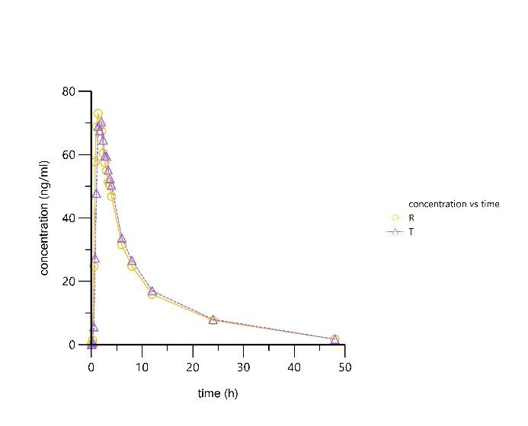
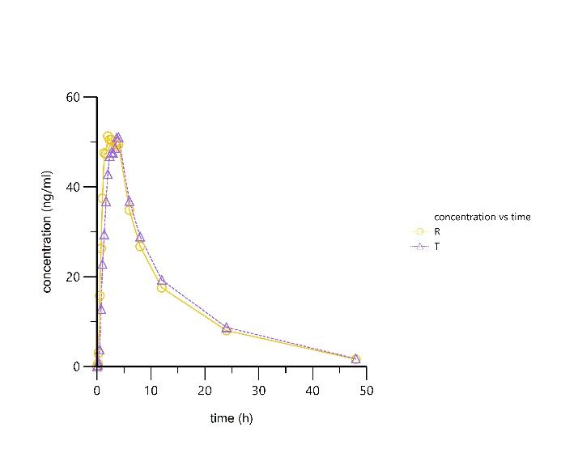
有效性：盐酸氨溴索直服颗粒已在我国获批6岁以上儿童及成人使用；电子舌口感评价结果显示，盐酸氨溴索直服颗粒入口甜味最优，无明显服药余苦。
生物等效性试验
电子舌口感评价试验
试验结果：
余味：口苦评价，除盐酸氨溴索直服颗粒，其他药物普遍有明显的余苦；入口甜味评价：氨溴索直服颗粒入口甜味最优。
试验结果：
空腹组和餐后组：试验药（盐酸氨溴索直服颗粒）对比对照药（盐酸氨溴索片（Surbronc®，规格：30 mg））的Cmax、AUC0-t和AUC0-∞几何均值比值的90%置信区间依次为94.98%~104.78%、99.91%~104.83%、99.75%~104.60%和89.26%~107.19%、98.77%~104.93%、98.91%~104.99%，均在80.00% ~ 125.00%范围内，认为试验药和对照药生物等效。
盐酸氨溴索已在我国获批1岁以上儿童及成人，因此可用成人的生物等效性研究桥接已有剂型的有效性和安全性。

Slide 7
有效性：氨溴索是临床指南共识一致推荐的常用祛痰治疗药物，疗效确切。
临床指南/共识
咳嗽的诊断与治疗指南（2021） | 有痰而不易咳出者推荐使用祛痰药物或黏痰溶解剂(1B)；氨溴索属于黏液溶解药。氨溴索破坏类黏蛋白的酸性结构，使分泌物黏滞度下降，还可促进纤毛运动，增强抗菌药物在呼吸道的浓度。
急性气管-支气管炎基层合理用药指南（2020） | 对咳嗽有痰而不易咳出的患者，氨溴索是首选祛痰药物之一。氨溴索适用于适用于伴有痰液分泌不良及排痰功能不良的急性、慢性支气管肺疾病者的祛痰治疗。
儿童气道黏液高分泌管理专家共识（2023） | 临床常用治疗黏液高分泌药物有氨溴索，氨溴索为黏液纤毛动力调节剂，能增加呼吸道黏膜浆液腺的分泌，减少黏液腺的分泌，促进肺表面活性物质的分泌，增加支气管纤毛运动，使痰液易于咳出。
儿童祛痰止咳治疗专家共识（2022） | 儿童咳嗽祛痰止咳治疗临床常用药物有氨溴索，氨溴索可刺激呼吸道表面活性剂的形成，调节浆液性与黏液性液体的分泌，降低痰液表面张力及与气道上皮黏附，促进纤毛摆动，使痰液容易咳出；还可通过促进抗炎、抗氧化作用，影响痰液的生成及排出。
慢性气道炎症性疾病气道黏液高分泌管理中国专家共识（2015） | 氨溴索是目前临床应用最广泛的黏液动力药，可刺激呼吸道表面活性剂的形成及调节浆液性与黏液性液体的分泌，同时改善呼吸道纤毛区与无纤毛区的黏液消除作用，降低痰液及纤毛的黏着力，使痰容易咳出。

Slide 8
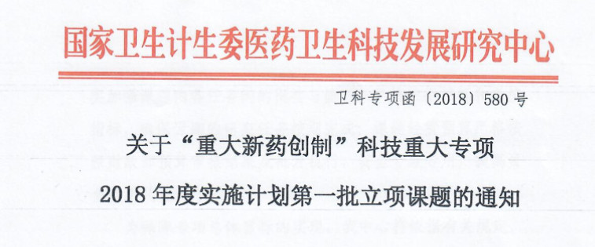
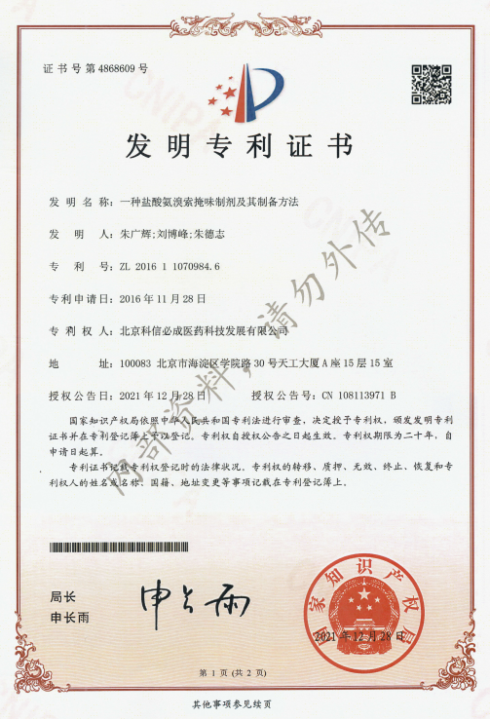
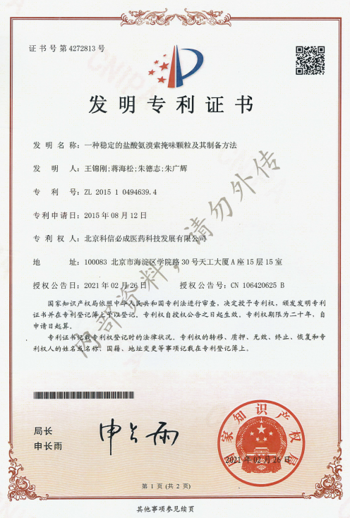
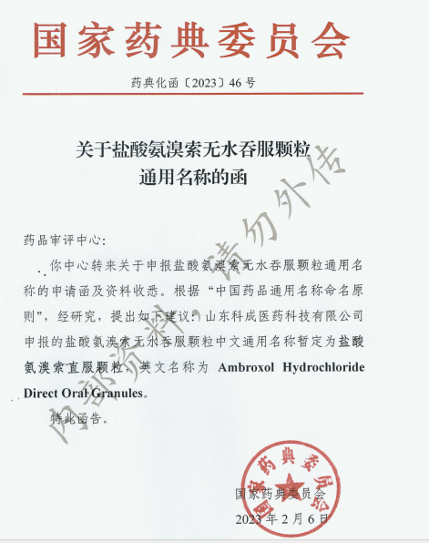
创新性：盐酸氨溴索直服颗粒是国家“十三五”重大新药创制科技重大专项、该剂型拥有两项发明专利、国家药典委员会特命名为“盐酸氨溴索直服颗粒”。
国家“十三五”重大新药创制
科技重大专项
直服颗粒技术来自德国，含药的粉末或极细颗粒放置于舌上几秒内刺激口腔分泌唾液，并包裹全部的颗粒形成柔软、顺滑、表面稳定的类凝胶物，易于吞咽。
两项发明专利
实现无水吞服掩味技术
盐酸氨溴索属苦味药，现有剂型掩味效果不佳。直服颗粒剂型通过无水吞服掩味颗粒制剂平台，使用微丸多层包衣技术，制成草莓口味，口感清凉顺滑，有效掩盖了氨溴索的苦味，提升了服药口感和儿童服药意愿。
“盐酸氨溴索直服颗粒”
国家药典委员会特命名
填补国内直服剂型空白，盐酸氨溴索直服颗粒是国内首个直服剂型药物，且该剂型符合WHO推荐儿科优选剂型的多个特点。

Slide 9


创新性：直服颗粒剂型符合WHO推荐儿科优选剂型；首创直服颗粒剂型，便于儿童和吞咽困难患者用药；专利掩味技术提升服药口感；携带便捷，服用方便。
首创直服颗粒剂型，便于患者用药
WHO儿童药的设计原则
无水吞服，提高儿童、吞咽困难患者服药依从性。
直服颗粒，口含吞服，无需特殊给药装备（如雾化机等），降低用药成本。
给药频率少
✓对生活方式影响小
✓口味适宜
✓给药方便快捷、可靠
✓即具有灵活性、适应性，可用于准确的分剂量使用
✓便于运输、体积/重量小
✓易产业化，气候适应性强
✓可负担性
✓辅料安全、用量少
专利掩味技术提升服药口感
建立无水吞服掩味制剂平台，微丸多层包衣，草莓口味，口感清凉顺滑，电子舌口感评价结果显示：盐酸氨溴索直服颗粒入口甜味优最优，无明显服药余苦，提高患儿服药意愿。
直服颗粒剂型符合WHO推荐儿科优选剂型
携带便捷，服用方便
独立包装，剂量准确，不含防腐剂，储存携带方便，服药不受环境限制，小包装也避免了过度消耗和浪费。

Slide 10
公平性：盐酸氨溴索直服颗粒可用于儿童和吞咽困难患者，直服颗粒剂型，填补目录空白，符合“保基本”原则，且临床易于管理。
可促进公共健康的发展
《“健康中国2030”规划纲要》提出突出解决好妇女儿童重点人群的健康问题。
盐酸氨溴索直服颗粒可用于呼吸道疾病高发人群，尤其是儿童和吞咽困难患者，提⾼疾病治疗效果，减轻疾病负担，促进国家公共卫⽣事件防控。
直服颗粒剂型符合WHO推荐儿科优选剂型，如给药方便快捷、可靠、口味适宜、对生活方式影响小等。
符合“保基本”原则
WHO推荐的儿童药设计原则应包括对生活方式影响小、口味适宜、给药方便快捷、可靠等，盐酸氨溴索直服颗粒符合推荐。
盐酸氨溴索直服颗粒有儿童适用人群，符合国家大力提倡的鼓励开发儿童用药的政策，符合“保基本”原则。
弥补目录空白
目录内无直服颗粒剂型，弥补医保药品目录氨溴索儿童用药不足。
盐酸氨溴索直服颗粒建立了无水吞服掩味颗粒制剂平台，使用微丸多层包衣技术，草莓口味，口感清凉顺滑，有效掩盖了氨溴索的苦味，提升了服药口感，提高了患儿服药意愿。
为存在吞咽困难的老年人和有服药困难的儿童带来福音，创新剂型，无水吞服，服用更加便捷。
临床易于管理
盐酸氨溴索直服颗粒为祛痰药，治疗周期一般不超过七天，药物滥用风险低。氨溴索类药物用药方案明确，临床使用经验丰富，临床易于管理。
欧美、日本直服颗粒剂型为儿童常用剂型，服用便捷，安全有效。
独立包装，剂量准确，不含防腐剂，运输及储存携带方便，撕开即服，不存在药品污染问题。

